Slide 1
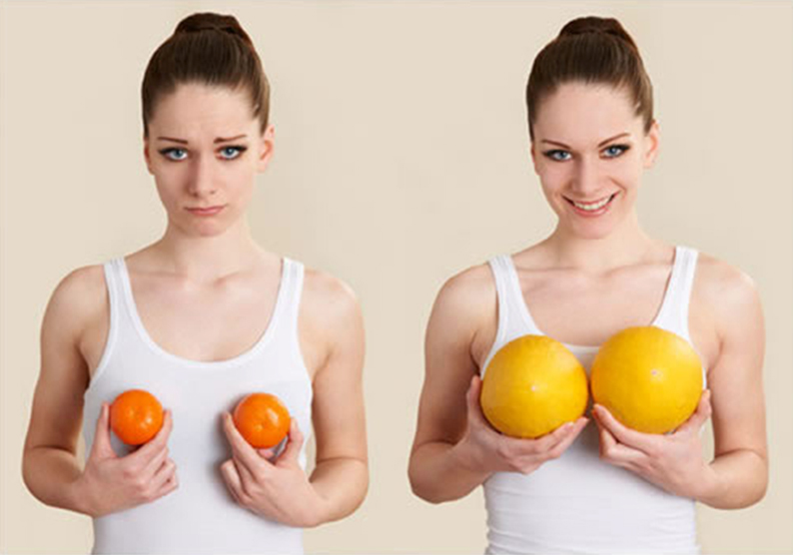
Entwicklung der Milchdrüse
Attila Magyar
19.02.2018

Slide 2
Entwicklung der Milchdrüse
Pränatale Entwicklung
Postnatale Entwicklung bis zur Pubertät: bis jetzt ist die Entwicklung in den beiden Geschlechter gleich!!!!
Pubertät: weitere Entwicklung per Menstruationszyklen
Das Histobild: nicht laktierende Brustdrüse
Schwangerschaft: robuste Entwicklung des Gangsystem und Läppchen
nach Geburt: Laktation
mit Abstillen: Involution; und wieder langsame Weiterentwicklung pro Menstruationszyklen

Slide 3
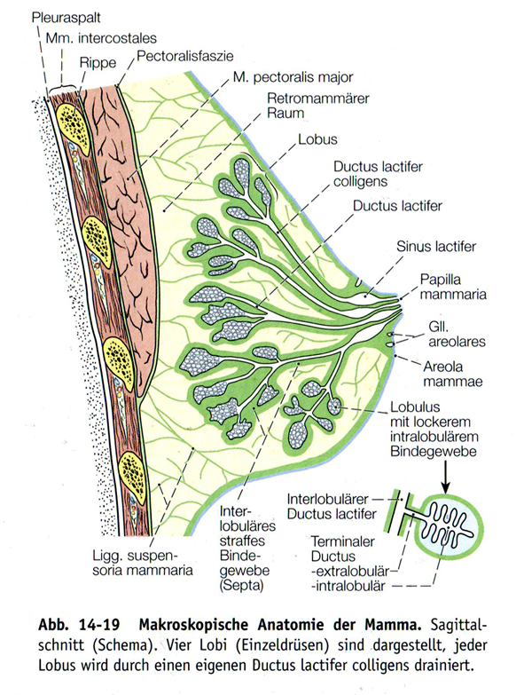
An der Brustwarze münden 15-25 Gänge (Ductus lactiferus; Durchmesser 0,4-0,7 mm).
Ein Ductus geht proximal (zurück) in das Sinus lactiferus, dann wieder Ductus lactiferus (1-2 mm Durchmesser); dieser Gang teilt sich dichotomisch auf. Am Ende des verzweigenden Gangsystems findet man im nichtlaktierende Brustdrüse Alveoli? Alveolenanlagen?, die fast kein Lumen haben. Der letzte Gang ist der terminaler Gang, und die dazu gehörenden Alveoli?Alveolenanlagen? bilden ein Lobulus.

Slide 4
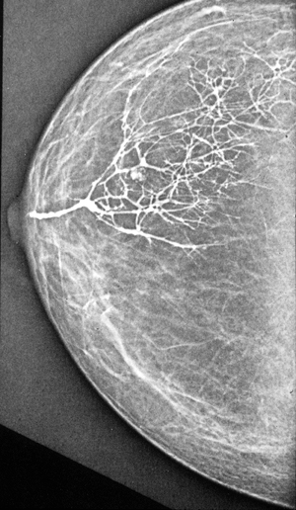
Ductogram
The actual number of segments in the breast and their relationship to each other has long been a matter of debate. Most textbooks indicate that there are 15 to 20 ductal orifices on the nipple surface and suggest that this corresponds to the number of ductal systems, segments, or lobes in the breast. In contrast, a number of mammary duct injection studies have suggested that there are only between five and ten discrete breast ductal systems or segments in each breast. The discrepancy between the number of ductal orifices on the nipple and the actual number of breast segments or ductal systems may be explained by the fact that some of the orifices on the nipple represent openings of sebaceous glands or other nonductal tubular structures that do not contribute to the ductal-lobular anatomy of the breast.

Slide 5
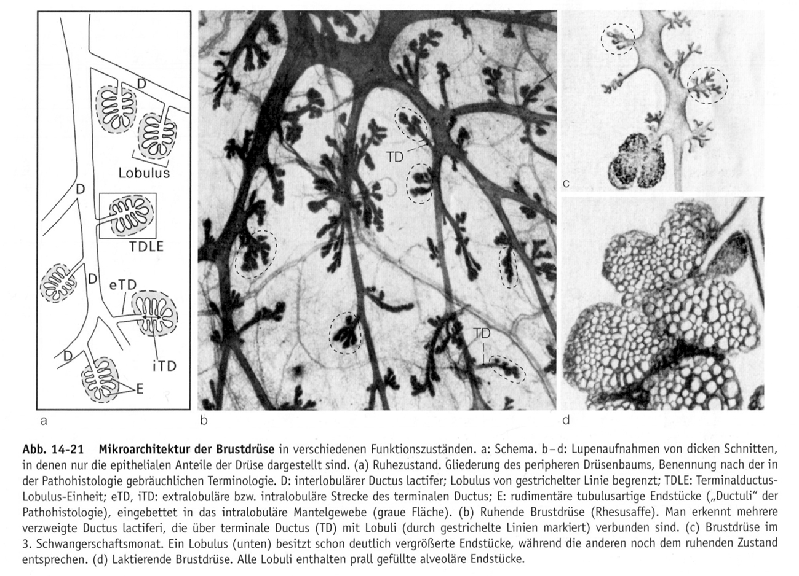

Slide 6
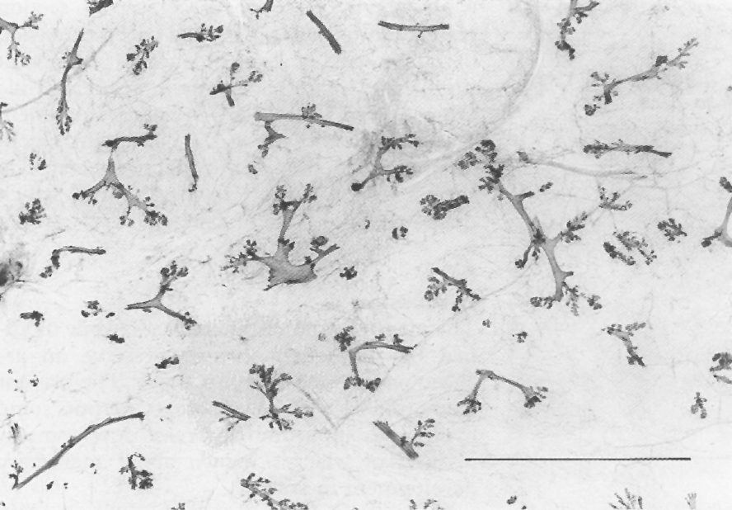
2 mm dicke Schnitt aus der Brustdrüse prämenopausaler Frau. Hämatoxylin Färbung.

Slide 7
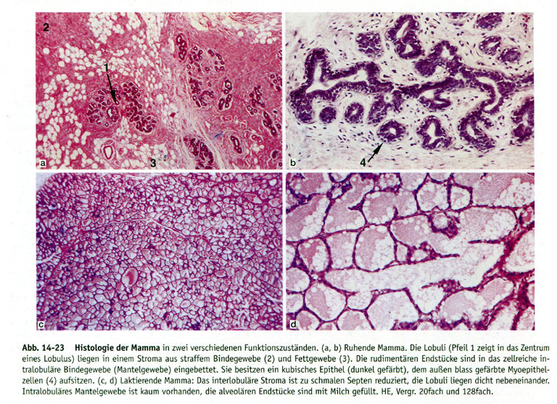
a und b entsprechen den Gruppen von kleinen Kugelchen aus dem vorigem Bild!

Slide 8
Entwicklung der Milchdrüse
Prenatal und Postnatal
Prenatal: 1. Induktion der Milchdrüse (Milchleiste) 2. Entstehung der primären Milchknospe; 3. Entwicklung der rudimentären Milchdrüse
um ED35: Milchleiste: epidermaler Verdickungslinie zwischen oberen und unteren Extremitätsknospen („Axilla” und „Inguinalregion”)
diese Verdickung verschwindet mit Ausnahme einer plakodenähnlicher Fleck in der Höhe von Th4 (wenn nicht: überzählige Brustwarzen zwischen Achselhöhle und Inguinalregion im Adult)
1. Trimester: sekundäre Milchknospe (mit 2 Epithelzellen: central, basal)

Slide 9
Entwicklung der Milchdrüse
2. Trimester: sekundäre Milchknospe verzweigt und verlängert: entstehen lange Epithelsprossen, deren Ende verdicht ist. Später kanalisieren sie. Ende des 6. Mo: Grundstruktur der Milchdrüse ist fertig; männliche und weibliche Feten sehen gleich aus.
3. Trimester: weiter Verzweigungen, Kanalisation, Proliferation der Mesenchymzellen (Warze stülpt sich aus), Erscheinen von glatten Muskelzellen; das Bindegewebe wird stark vaskularisiert; kleine Menge von Sekret kann vorgeburtlich, aber auch in Neugeborenen auftreten (Hexenmilch; spätestens bis 2. postnatalen Woche). Abfallende Östrogene induzieren eigene Prolaktin-Produktion. Am Ende des Gangsystems: leicht erweiterte, kolbenartige blinde Struktur: terminal epithlial bud.

Slide 10
Entwicklung der Milchdrüse
0-2 LJ.: gut tastbare Milchdrüse bei beiden Geschlechtern, durch eigene Östradiol-Produktion. Brustwarzen stülpen aus und Areola wird pigmentiert. Die Azini entwickeln sich.
2.LJ bis Pubertät: Ruhephase
von Pubertät bei Mädchen: die weiter Entwicklung dankbar den Hormonen, vor allem Östrogen.
Tanner-Stadien; T1: (Östrogen+GH+IGF-1); Papilla-Elevation beginnt zw. 8,5-13,5 LJ.
T2: um 11. LJ. (Areola Durchmessen vergrößert, kleine Vorhebung
T3: 12,5 LJ., weiteres Wachstum, Warze und Mamma mit einer Kontur
T4: 13-14 LJ. Areola und Warze wachsen weiter, zwei Konturen
T5: 15. LJ., Areola retrahiert, eine Kontur

Slide 11
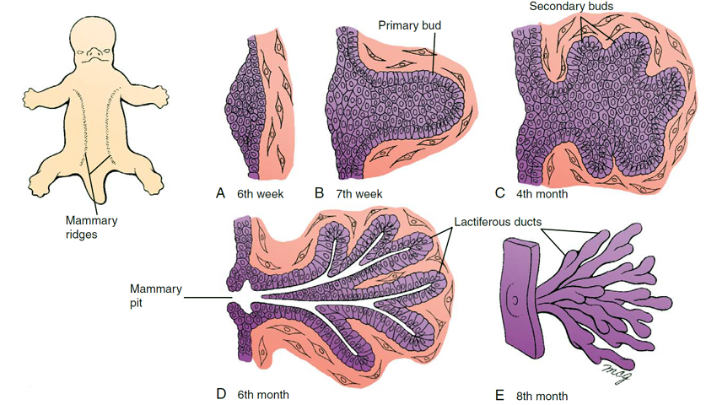
Development of the mammary glands. The mammary ridges first appear in the 4th week as thickened lines of epidermis that extend from the thorax to the medial thigh. A, B, In the region of the future mammary glands, the mammary ridge ectoderm then forms the primary mammary buds. C, D, Secondary buds form during the 3rd month and become canalized to form lactiferous ducts during the last 3 months of fetal life. E, Organization of lactiferous ducts around the developing nipple in the 8th month.
Larsen 9e

Slide 12
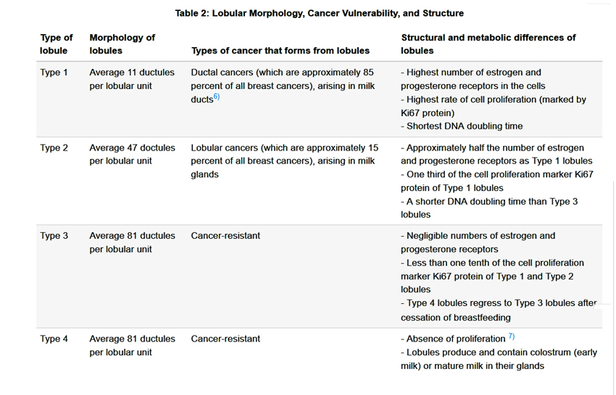
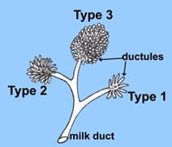

Slide 13
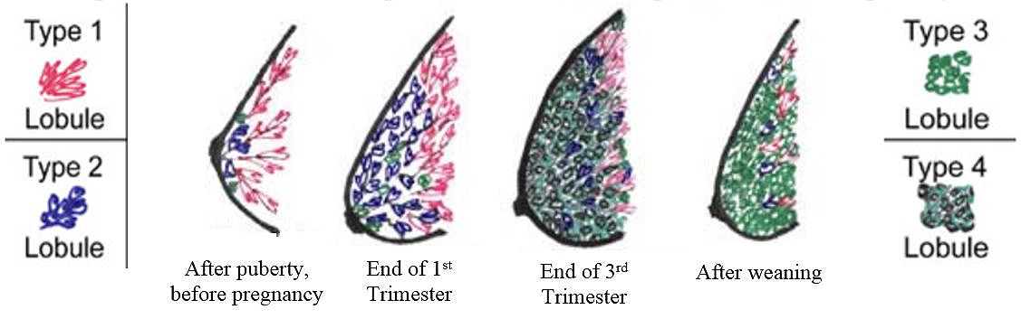

Slide 14
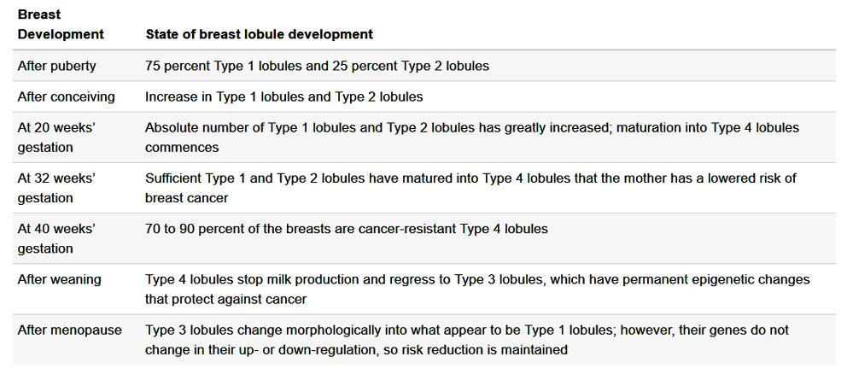

Slide 15
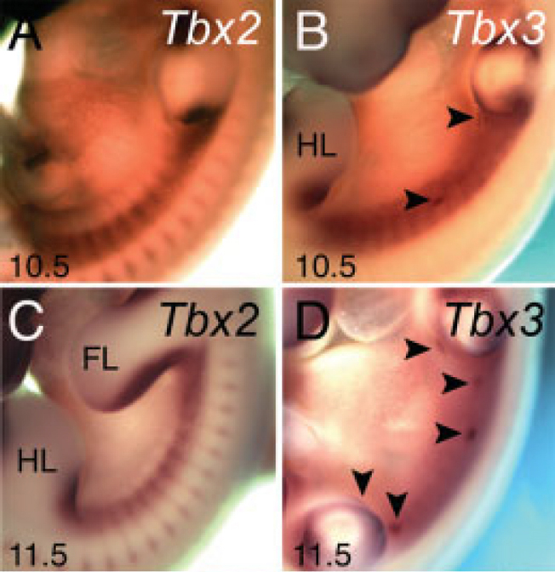
Die Expression von Tbx3 (mRNS, ISH) in Mausembryo (während Mammogenese)
Milchleiste, und primäre Knospen

Slide 16
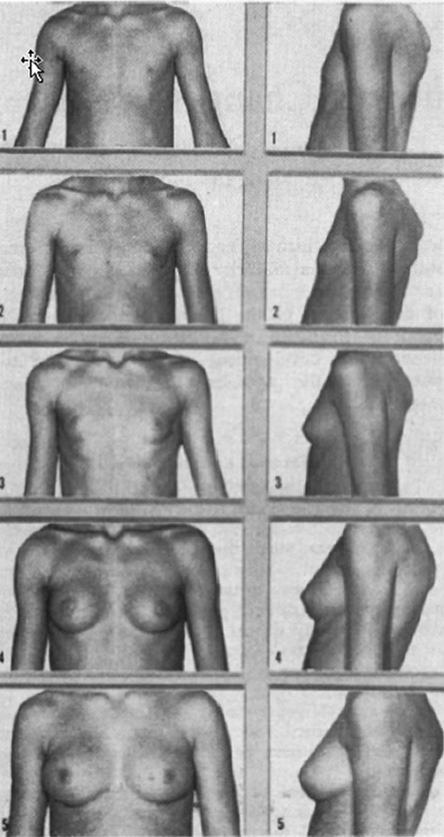
Tanner Stadien
T1: 8,5-13,3 LJ

Slide 17
Missbildungen der Brustdrüse
Polythelia
Polymastia
Ulnar-Mammary Syndrome

Slide 18
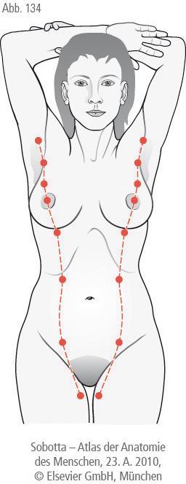
S23

Slide 19
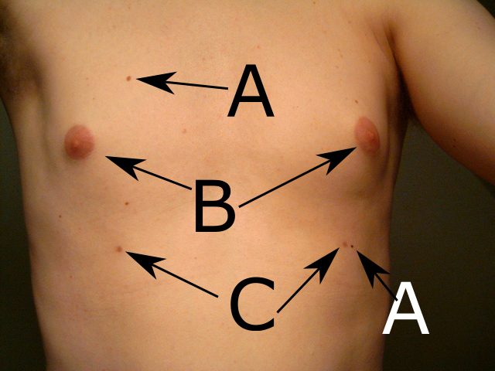
Polythelia (C)
A – regular birthmark. B – regular nipple. C - Supernumerary nipple
http://www.wikidoc.org/index.php/Supernumerary_nipple

Slide 20
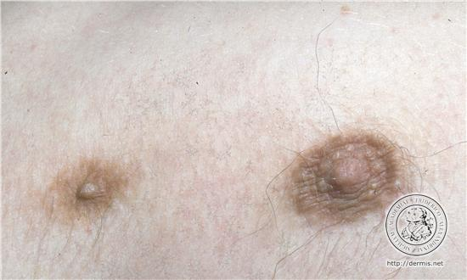
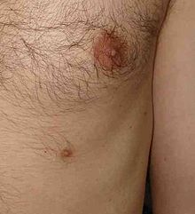
Polythelia
http://hyperthelia.seebyseeing.net/

Slide 21
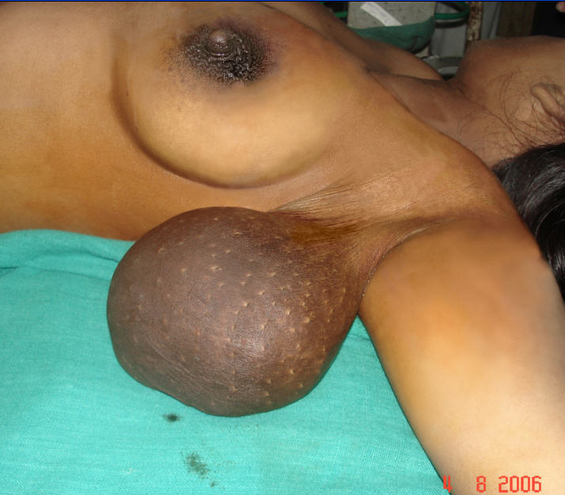
Polymastia
New Zealand Medical Association, 04-July-2008, Vol 121 No 1277

Slide 22
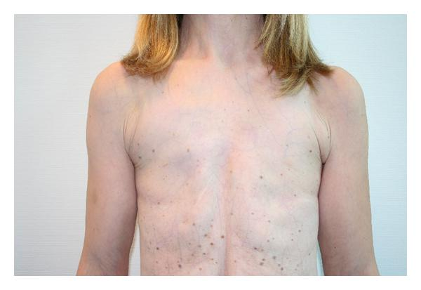
Amastia
http://www.kmle.co.kr/search.php?Search=Breast%2C+amastia&SpecialSearch=HTMLWebHtdig&Page=3

Slide 23
Ulnar-Mammary syndrome

Slide 24



Slide 25
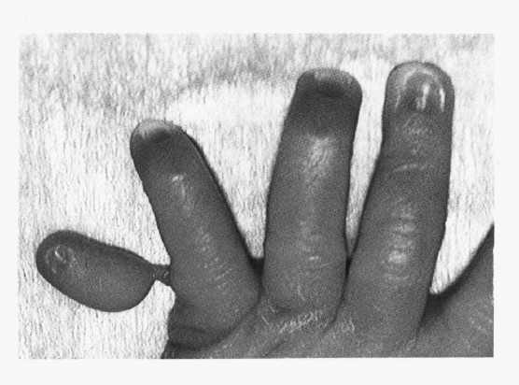
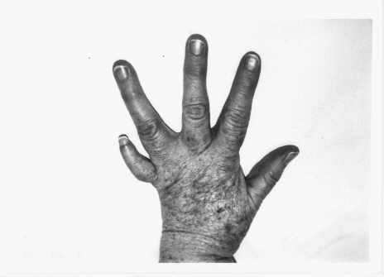
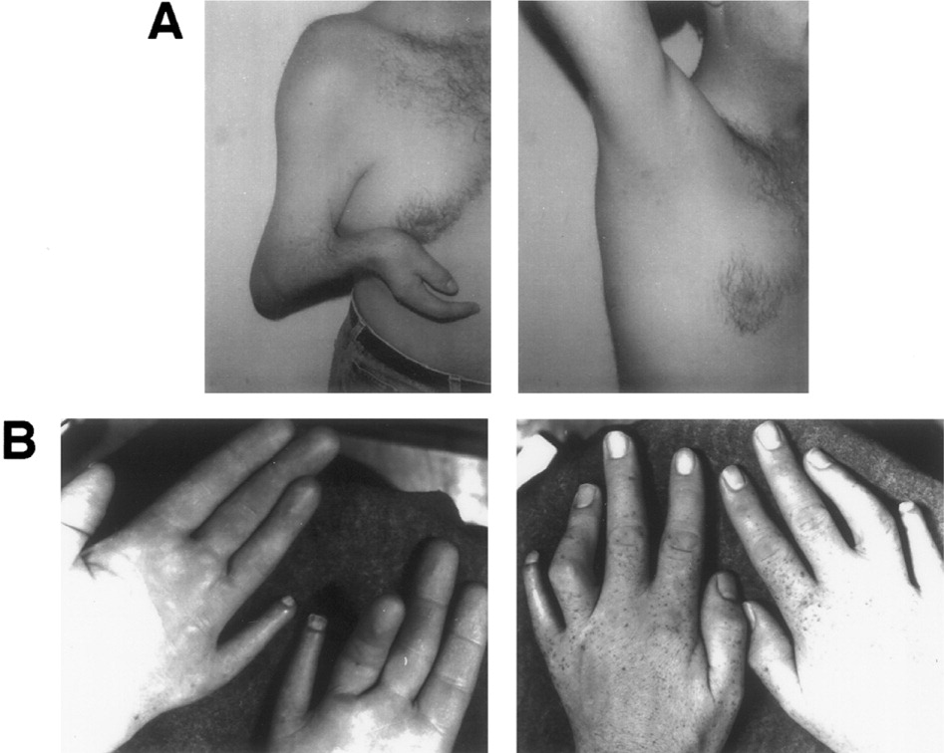
Bamshad, Am J Hum Genet 1999
http://medgen.genetics.utah.edu/photographs/pages/ulnarmammary_syndrome.htm

Slide 26
Bamshad, Am J Hum Genet 2006

Slide 27
Die Rolle der Tbx2 und Tbx3 in der Bestimmung der Fingeridentität

Slide 28
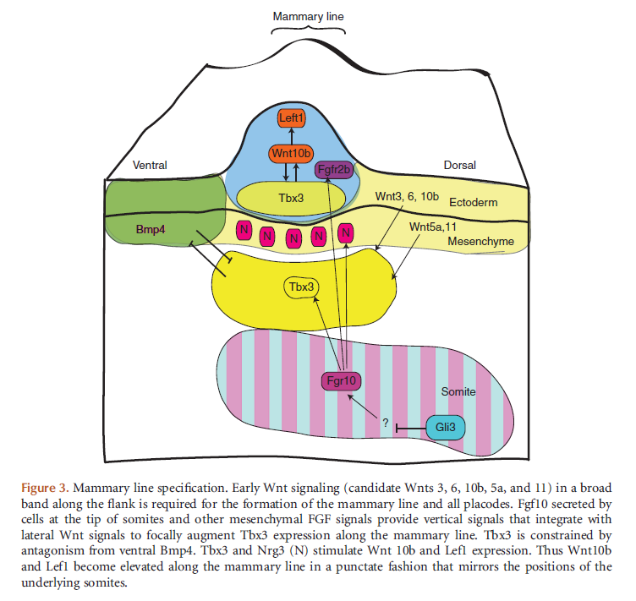

Slide 29
Endokrine Disruptoren
Industrielle (synthetische) Stoffe,
die mit einem Hormon analogerweise wirken (agonisten, wie zB DES)
die antagonistisch wirken, wie DDE, als anti-androgen,
die endogene Hormonsynthese beeinflussen, wie Atrazin induziert Aromatase)
die den Abbau oder Transport der Hormone beeinflussen, wie PCBs den Stoffwechsel der Schilddrüsenhormone
die bestimmte Organe mehr sensitiv machen für Hormoneinwirkung (prime, wie zB BPA die Milchdrüse für Östrogen)

Slide 30
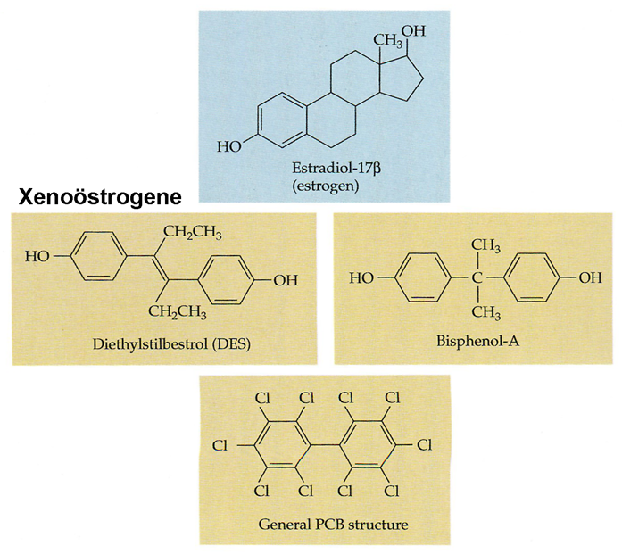
Notes:
Gilbert, Epel, Ecological developmental biology, Sinauer, 2009

Slide 31
Geschichte
1987, Tufts University
Östrogen-responsive Tumorzell-Linie: Zellteilung wird durch Serumproteine gehemmt, Östrogen überwältigt diese Hemmung.
Kontroll Kulturen mit Serum zeigten hohe Proliferationsrate
Kunststoff-Behalter (Kulturflaschen) für Wasser und Media enthält p-Nonylphenol (Härtemittel für Polystyrene)

Slide 32
Bisphenol A
BPA

Slide 33
BPA
Berühmteste Kunststoff-Komponent als endokrine Disruptor
Zuerst ausgewählt (von Charles Dodds: siehe DES) als synthtische Analoge von Östrogen
Später: Kunststoffindustrie
Innere Kunstharzbekleidung der Dosen, Härtemittel für Polykarbonat (Kinderspiele, Trinkflaschen)
Suche: „BPA-free“ Inschrift an den Kunststoffprodukten

Slide 34
BPA (Maus, Ratte): Fehlbildungen der fetalen Geschlechtsorganen, niedrige Spermienzahl, veränderte Gehirnaktivität (in den Geschlechtsspezifische Regionen des Gehirns)
BPA (Maus): frühere Pubertät, Weibchen haben veränderte Brustdrüsenmorphologie beim Pubertät.
BPA und Brustdrüse (Maus, Ratte): behandelte Tieren, mehrere terminale Knospen, die mehr sensitiv gegen Östrogen sind.
Fetale BPA-Behandlung (Maus, Ratte): bei den Erwachsenen sind bestimmte Brustdrüsenkarzinomen häufiger (33% versus 0%), und die sog. preneoplastic lesions (Präkanzerose Gewebsregionen) sind 3-4mal so häufig. Fetale BPA Behandlung und subkarzinogene Dose von einem Mutagen im Erwachsenenalter: Tumoren nur beim BPA-Behandelten Tieren.

Slide 35
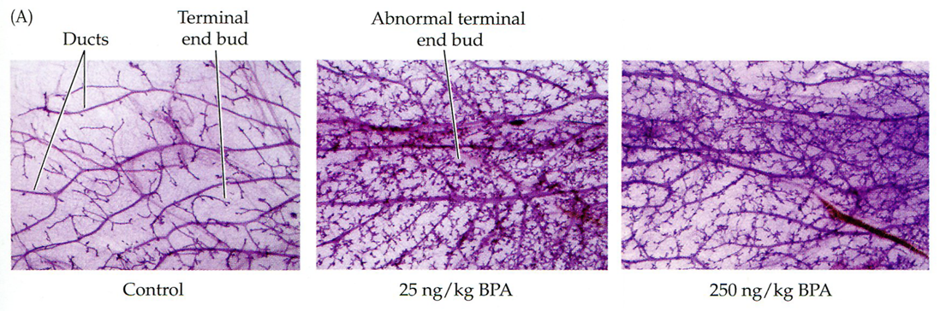
Maus wurde perinatal mit Nanogram-Menge von BPA behandelt.

Slide 36
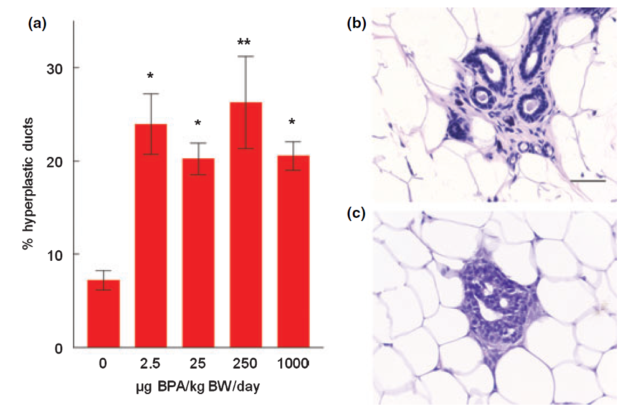
Kontrolltier
carcinoma in situ
250 μg BPA/kg Körpergewicht/Tag
Notes:
Soto, Int. J. Androl., 2008
Preneoplastic and neoplastic lesions in animals exposed prenatally to bisphenol A (BPA). (A) The percentage of intraductal
hyperplasias is significantly increased in BPA-exposed animals at postnatal day 50. (B, C) Histological sections of mammary
glands stained with haematoxylin and eosin. (B) normal ducts; (C) carcinoma in situ at postnatal day 95 after prenatal exposure to
250 mikrog BPA⁄kg body weight⁄day. Scale bar: 200 μικρον.

